Slide 1

Trabalho de Adaptação de impedâncias
Curso 8321 - Licenciatura em Engenharia Eletrotécnica e de Computadores
Disciplina 41567 - Propagação e Radiação de Ondas Eletromagnéticas
Ano Letivo - 2025/2026
Adriana Pires [113223]
Tomás Ferreira [103963]

Slide 2
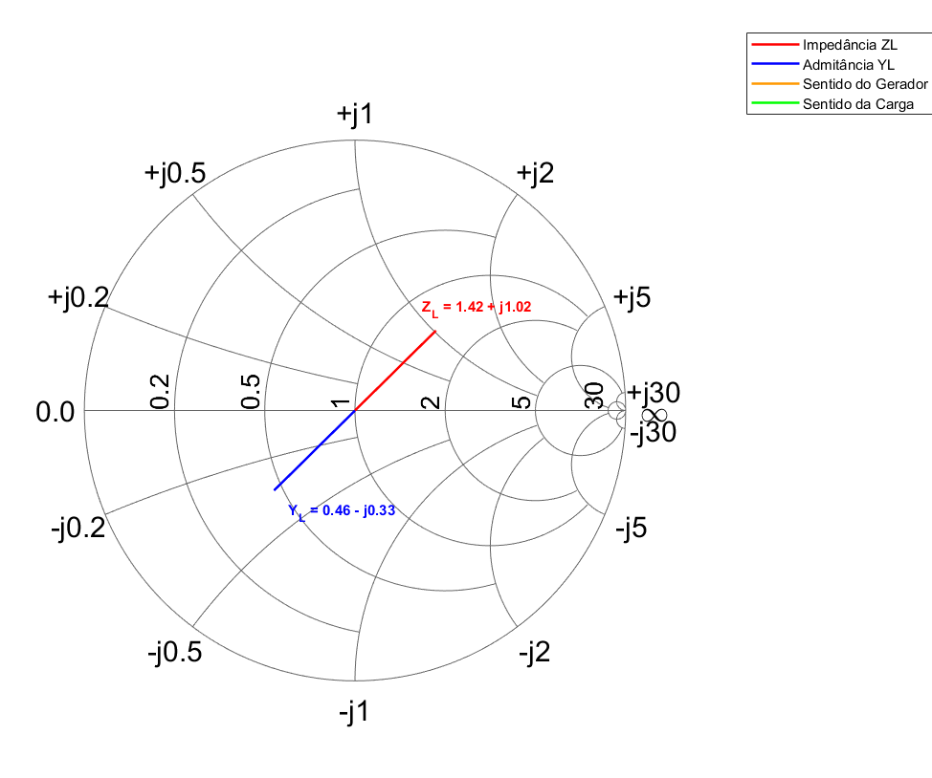
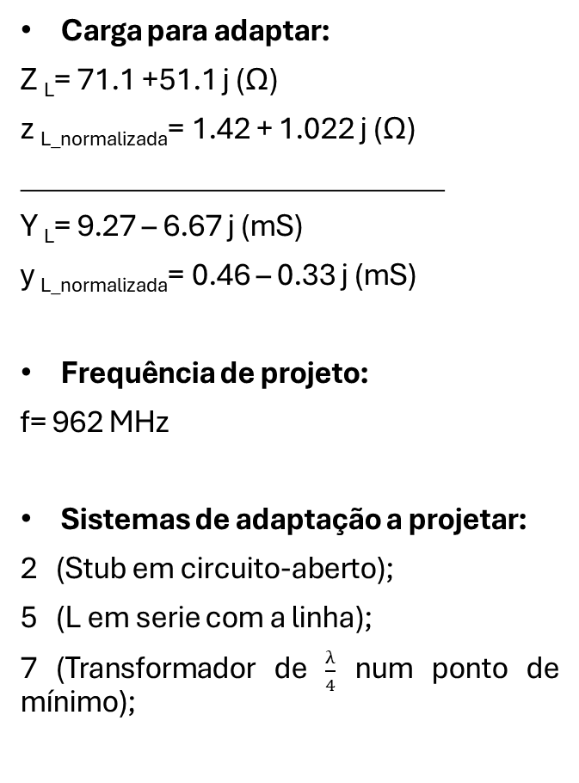
Dados do trabalho:
Carga para adaptar:
Z _{L}= 71.1 +51.1 j (Ω)
z _{L_normalizada}= 1.42 + 1.022 j (Ω)
_____________________________
Y _{L}= 9.27 – 6.67 j (mS)
y _{L_normalizada}= 0.46 – 0.33 j (mS)
Frequência de projeto:
f= 962 MHz
Sistemas de adaptação a projetar:
2 (Stub em circuito-aberto);
5 (L em serie com a linha);
7 (Transformador de $\frac{λ}{4}$ num ponto de mínimo);

Slide 3
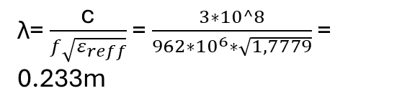
2. STUB EM CIRCUITO-ABERTO
y _{in} =1
y =1 + j 0.93
Procedimento:
Linha adaptada => y _{in} =1
1.Marcou-se y _{L}
2.Determinou-se d tal que y = 1 + j 0.93
d = d1 = 0.221λ = 0.052m
3.Determinou-se l _{Stub} tal que y _{Stub}= -j 0.93
l _{Stub em C.A.} = 0.382λ = 0,089m
d= 0.221λ
Z ₀
y _{L}
l _{Stub}= 0.382λ
y _{π}⁻
y _{Stub}= -j 0.93
λ= $\frac{\text{c}}{f\sqrt{ε_{reff}}}$ = $\frac{3∗10^8}{962∗{10}^{6}∗\sqrt{1,7779}}$ = 0.233m

Slide 4
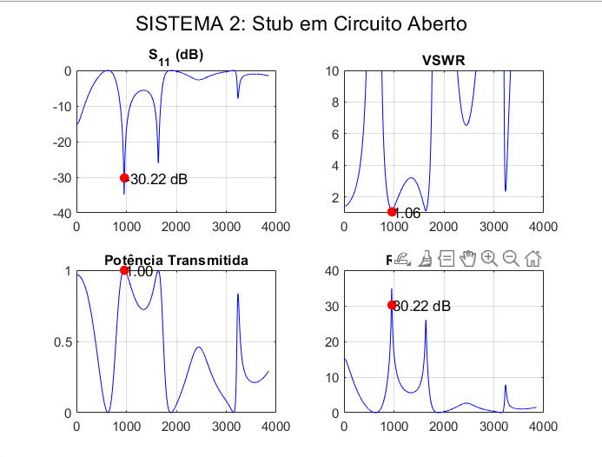
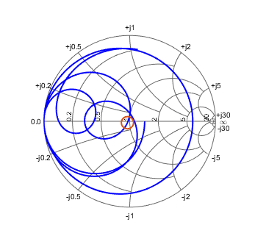
2. STUB EM CIRCUITO-ABERTO Simulação Matlab
Dados obtidos no MatLab:
-> Distância d : 0.226 lambda (5.29 cm)
-> Comprimento do Stub : 0.382 lambda (8.93 cm)
-> S11 @ 962 MHz : -30.22 dB

Slide 5
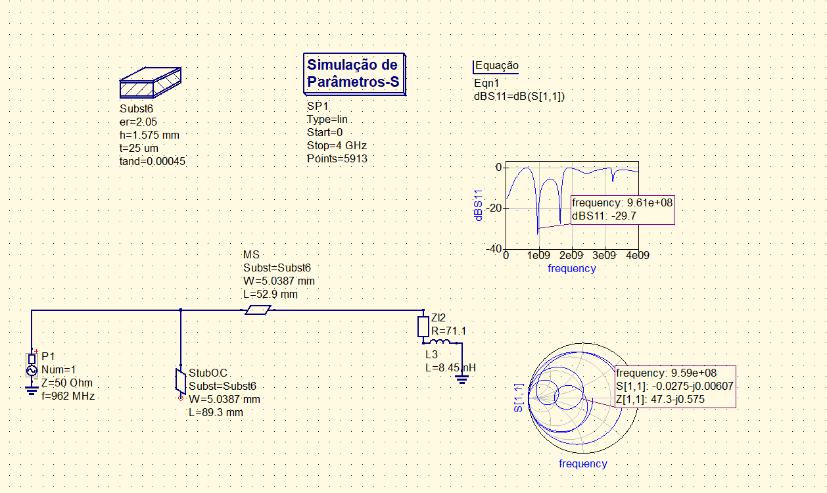
2. STUB EM CIRCUITO-ABERTO Circuitos no Qucs e Resultados

Slide 6

5. L EM SÉRIE COM A LINHA
Procedimento:
1.Marcou-se Z _{L}
2. Determinou-se a primeira interseção com a circunferência de admitância real unitária, seguindo o percurso na Carta de Smith ao longo da linha
3. Percorreu-se a circunferência de admitância real unitária até atingir a segunda interseção
4. Determinou-se a distância d da carga até este ponto de interseção (posição onde a parte real de Zin​ é igual a Z₀​, mas ainda há uma componente imaginária presente).
d=d1​=0.152λ=0,035m
5. Adicionou-se um bobine em série para cancelar a reatância capacitiva restante e obter Zin=Z ₀​.
L=8,438 nH
d= 0.152λ
L=8,438 nH
Z ₀
Z _{L}
X_{L}= jwL= j*2*π*f*L ⬄
⬄ L=8,438 nH

Slide 7
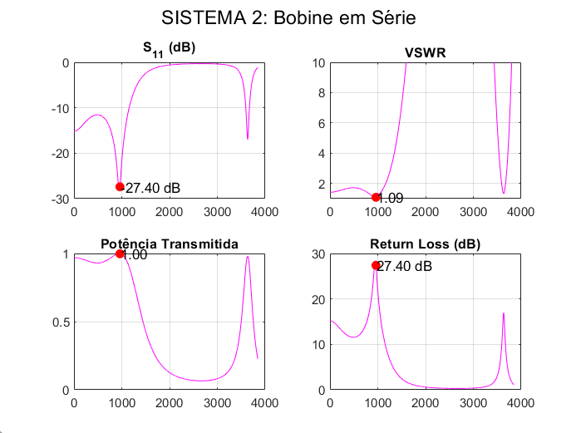
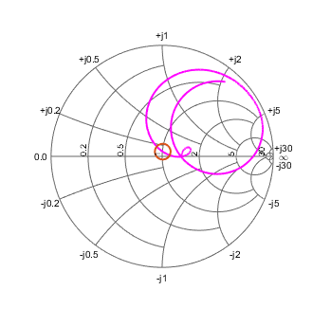
5. L EM SÉRIE COM A LINHA Simulação Matlab: Cartas de Smith
Dados obtidos no MatLab:
-> Distância d : 0.152 lambda (3.55 cm)
-> Indutância : 8.40 nH
-> S11 @ 962 MHz : -27.40 dB

Slide 8
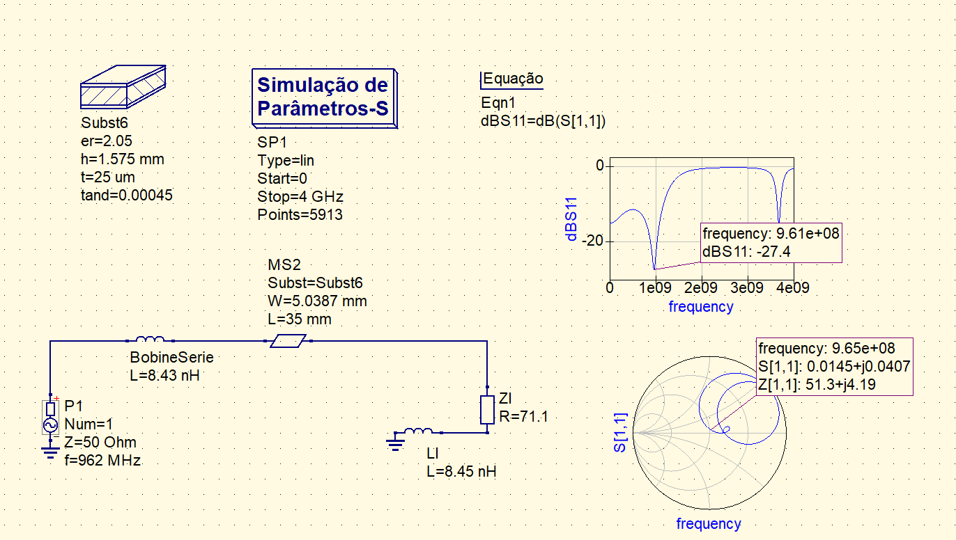
5. L EM SÉRIE COM A LINHA Circuitos no Qucs e Resultados

Slide 9
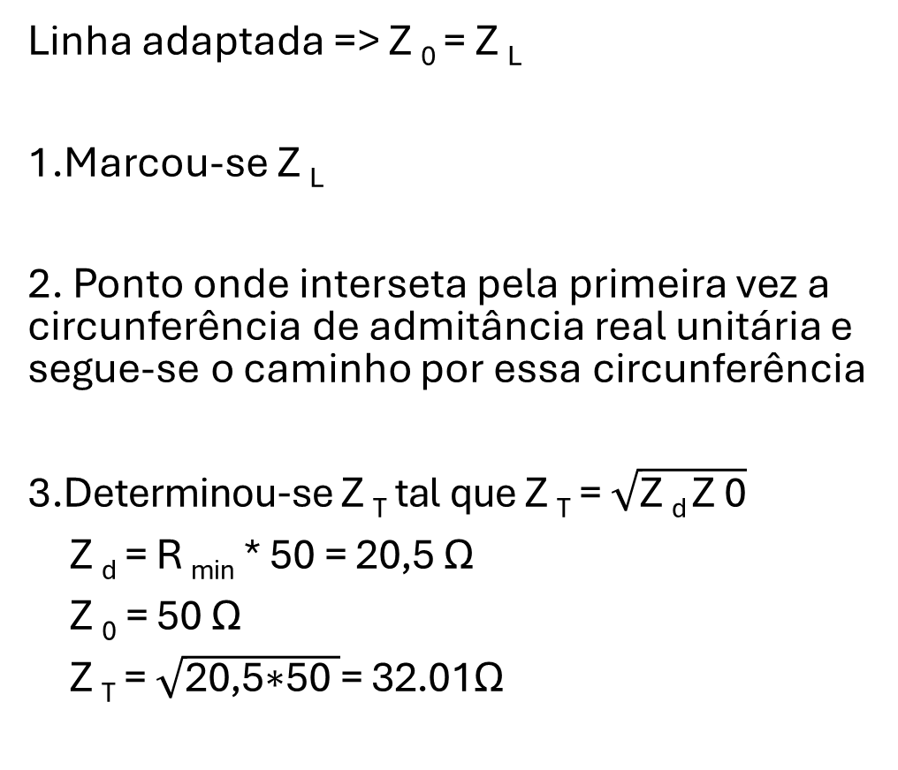
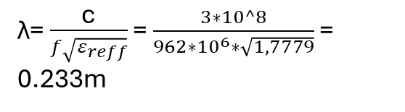

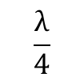
7. TRANSFORMADOR DE λ/4 NUM PONTO DE MÍNIMO
Linha adaptada => Z ₀ = Z _{L}
1.Marcou-se Z _{L}
2. Ponto onde interseta pela primeira vez a circunferência de admitância real unitária e segue-se o caminho por essa circunferência
3.Determinou-se Z _{T} tal que Z _{T} = $\sqrt{\text{Z} \text{d} \text{Z}\text{ 0}}$
Z _{d} = R _{min} * 50 = 20,5 Ω
Z ₀ = 50 Ω
Z _{T} = $\sqrt{\text{20,5∗50 }}$= 32.01Ω
$$\frac{λ}{4}$$
d _{min} = 0.311λ=0,072m
d= 0.058m
Z ₀
Z _{T} =32.01Ω
Z _{L}
Z _{in} = Z _{d} =20,5 Ω
λ= $\frac{\text{c}}{f\sqrt{ε_{reff}}}$ = $\frac{3∗10^8}{962∗{10}^{6}∗\sqrt{1,7779}}$ = 0.233m
$\frac{λ}{4}$ = $\frac{\text{0.}\text{233} \text{m}}{4}$ = 0.058m

Slide 10
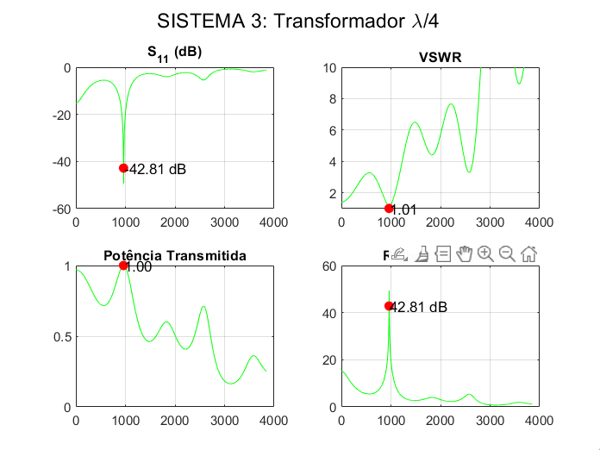
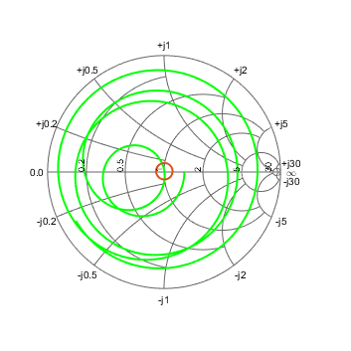
7. TRANSFORMADOR DE λ/4 NUM PONTO DE MÍNIMO Simulação Matlab
Dados obtidos no MatLab:
-> Distância ao Mínimo (d) : 0.311 lambda (7.27 cm)
-> Comprimento L/4 : 0.250 lambda (5.85 cm)
-> Impedância Zt : 32.01 Ohms
-> S11 @ 962 MHz : -42.81 dB

Slide 11
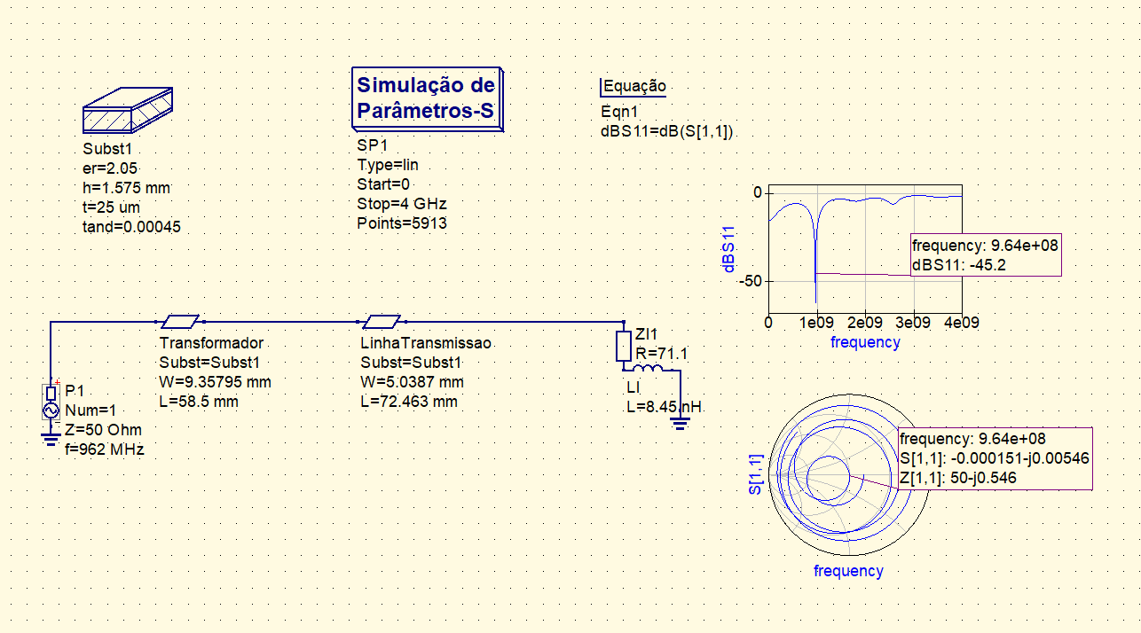
7. TRANSFORMADOR DE λ/4 NUM PONTO DE MÍNIMO Circuitos no Qucs e Resultados

Slide 12
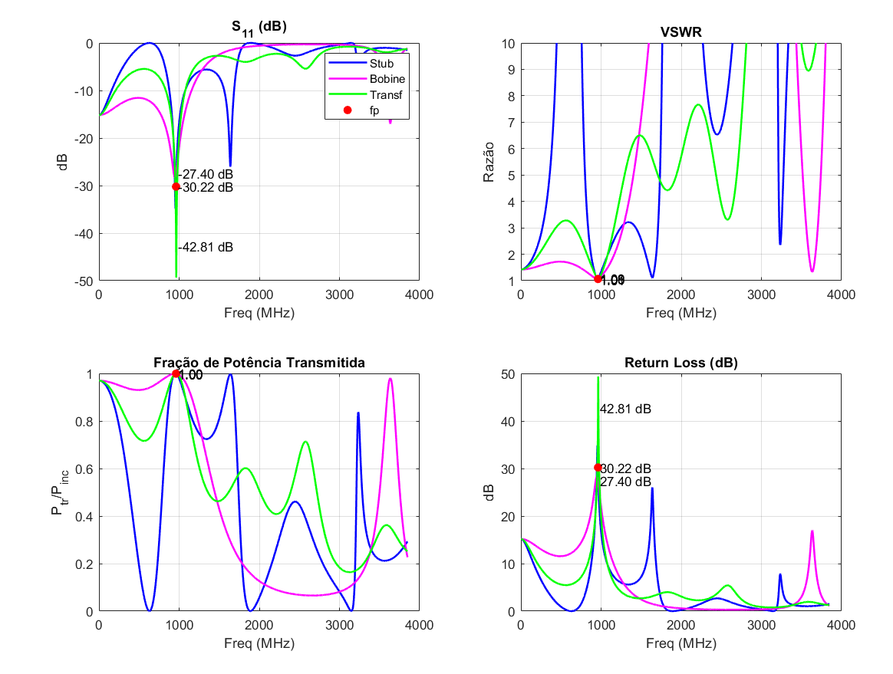
Análise comparativa dos sistemas de adaptação (MatLab):

Slide 13
Análise comparativa dos sistemas de adaptação (Qucs):
Sistema de Stub em Circuito Aberto: Apresentou uma adaptação robusta com um coeficiente de reflexão S11 de -30.22 dB na frequência de projeto de 962 MHz. A implementação em microstrip validou com precisão os cálculos teóricos, demonstrando uma elevada eficiência na transferência de potência.
Sistema de Indutância em Série: A simulação no Qucs confirmou uma adaptação de -27.4 dB. Este sistema destacou-se pela sua maior largura de banda em comparação aos restantes, sendo a solução mais tolerante a pequenas variações de frequência ou desvios nos valores dos componentes.
Transformador de λ/4 num Ponto de Mínimo: Foi o sistema com o melhor desempenho absoluto, atingindo um valor de -42.81 dB aos 962 MHz. A correta calibração da largura da linha (W) para a impedância de 32.01 Ω permitiu uma adaptação muito boa (reflexão praticamente nula).

